Slide 1

Politologie a mezinárodní vztahy
Vývoj, postavení, struktury
a aktivity EU v oblasti bezpečnosti
Operační program Vzdělávání pro konkurenceschopnost
Název projektu: Inovace magisterského studijního programu Fakulty ekonomiky a managementu
Registrační číslo projektu: CZ.1.07/2.2.00/28.0326

Slide 2
Vývoj, postavení, struktury a aktivity EU v oblasti bezpečnosti
Ing. Antonín Novotný, Ph.D.
Centrum bezpečnostních a vojenskostrategických studií
Oddělení bezpečnostních studií a analýz
Univerzita obrany v Brně
Kounicova 65
662 10 Brno
antonin.novotny@unob.cz, +420 973 443 055, www.cbvss.cz

Slide 3

Cíle přednášky
Seznámit s chronologií a základními fakty vývoje evropské vojenské a bezpečnostní spolupráce
Informovat o hlavních trendech bezpečnostní a vojenské integrace v rámci EU
Poskytnout základní informace o strukturách a aktivitách EU v oblasti zahraniční a bezpečnostní politiky

Slide 4
Obsah přednášky
Počátky vojenské integrace
  Bruselská smlouva
  Evropské obranné společenství
  Západoevropská unie
  Ekonomická vs. vojenská spolupráce
  Změny po skončení studené války a rozvoj CFSP a ESDP
  Petersbergské mise
  European Headline Goal 2003
  ECAP, EDA, Evropská bezpečnostní strategie
  European Headline Goal 2010
Notes:
CFSP - Common Foreign and Security Policy
ESDP - European Security and Defence Policy
ECAP - European Capability Action Plan
EDA - European Defence Agency

Slide 5
Obsah přednášky
Bojové skupiny EU
Orgány pro výkon CFSP a ESDP
Mise Evropské unie
Vztah Evropské unie a NATO
  Berlin+
EU po Lisabonu – oblast zahraniční a bezpečnostní politiky
Shrnutí

Slide 6
„Za všechno může Evropská unie“
Evropská komise
Evropská rada
Evropský parlament
Rada Evropské unie
Soudní dvůr Evropské unie
Rada Evropy
Evropský soud pro lidská práva
Xxxx
Xxxx
Xxxx

Slide 7
Počátky vojenské integrace
Důvody poválečné vojenskopolitické spolupráce:
  Obavy z opětovné remilitarizace Německa (Dunkerqueská smlouva 1947)
  Obavy z expanzivního rozšiřování sféry vlivu Sovětského svazu
  Upevnění pozice na kontinentu
  Koordinace při správě a stabilizaci poválečné Evropy
Notes:
Dunkerqueská smlouva 1947 - signovaná 4. března 1947 ve formě obranné aliance a vzájemné pomoci mezi Francií a Spojeným královstvím proti potenciálnímu útoku Německa v ovzduší obav po druhé světové válce. Tato dohoda se stala základem Bruselského paktu podepsaného v březnu

Slide 8
Bruselská smlouva
Datum vzniku:
  17. března 1948
Důvod vzniku:
  Obavy z expanzivního rozšiřování sféry vlivu Sovětského svazu (Finsko, ČSR)
Účastníci:
  Obavy z expanzivního rozšiřování sféry vlivu Sovětského svazu (Finsko, ČSR) Velká Británie, Francie, Belgie, Nizozemí, Lucembursko
Důvod vzniku: Vzniká volná vojenská organizace evropských států, nazvaná Západní unie, která má za cíl poskytování vzájemné pomoci v případě napadení

Slide 9
Bruselská smlouva
Článek V. Bruselské smlouvy:
  If any of the High Contracting Parties should be the object of an armed attack in Europe, the other High Contracting Parties will, in accordance with the provisions of Article 51 of the Charter of the United Nations, afford the Party so attacked all military and other aid and assistance in their power.
  Pokud se některá ze smluvních stran stane cílem ozbrojeného útoku v Evropě, ostatní smluvní strany poskytnou, v souladu s ustanoveními článku 51 Charty OSN, napadené straně veškerou vojenskou a další pomoc a součinnost dle jejich možností.

Slide 10
Evropské obranné společenství
27.5.1952 podepsána smlouva o vzniku EOS, která ale nebyla ratifikována (zamítnuto Francií)
Důvod iniciace:
  Změna bezpečnostního klimatu a vysoké riziko konvenčního konfliktu v Evropě
Účastníci:
  Velká Británie, Francie, Belgie, Nizozemí, Lucembursko, Německo, Itálie
Cíl organizace:
  Vzájemná pomoc v případě napadení a kontrolovaná remilitarizace Německa
Měly být vytvořeny evropské (mnohonárodní) ozbrojené síly
EOS mělo být organizačně podřízeno NATO

Slide 11
Západoevropská unie
23.10.1954 – 30.6.2011
Důvod vzniku:
  „Náhražka“ za nezdařený projekt Evropského obranného společenství, rozšíření Západní unie
Účastníci:
  Velká Británie, Francie, Benelux, Německo, Itálie
Cíl organizace:
  Vzájemná pomoc v případě napadení a kontrolovaná remilitarizace Německa
Organizace s omezenou akceschopností, zcela ve stínu NATO
Do konce 80. let téměř nečinná a formální politická organizace
V 90. letech téměř shodná členská základna s EU a s NATO

Slide 12
Ekonomická vs. vojenská spolupráce
Ekonomická integrace:
  Úspěšné projekty Evropských společenství (MU, EHS, ES, EU)
Vojenská integrace:
  Neúspěšné pokusy o autonomní evropskou spolupráci
Důvody neúspěchu:
  Specifická role evropských států v předpokládaném konfliktu se SSSR
  Přítomnost USA v Evropě
  Trvání na pozicích maximální národní suverenity
  „Konkurence“ NATO

Slide 13
Změny po skončení studené války
Západoevropská unie:
  Částečná aktivizace a vedení misí v zahraničí (Perský záliv, Jugoslávie)
Evropská společenství – Evropská unie:
  Smlouva o Evropské unii (1990,1993) - definice Společné zahraniční a bezpečnostní politiky
Cíle Společné zahraniční a bezpečnostní politiky EU:
  Zajištění společných hodnot, základních zájmů a nezávislosti EU
  Posilování bezpečnosti EU a jejích členů
  Ochrana míru a mezinárodní bezpečnosti
  Podpora mezinárodní spolupráce
  Upevňování demokracie, právního řádu a respekt k lidským právům a základním svobodám

Slide 14

CFSP - SZBP
Důvody pro vznik:
  Rostoucí síla EU jako aktéra mezinárodní politiky
  Neschopnost společné akce v okolí EU (Jugoslávie)
  Emancipace na USA po skončení Studené války
  Hledání vzájemné pozice NATO, ZEU a EU
Notes:
CFSP – Common Foreign and Security Policy
SZBP – společná zahraniční a bezpečnostní politika

Slide 15
Petersbergské mise
Úkoly ZEU definované na summitu v Petersbergu (1992):
  Účast na humanitárních akcích
  Účast na záchranných a pátracích akcích
  Účast na akcích na udržení a prosazení míru
  Petersbergské úkoly jsou komplementární k poslání NATO
  Postupné přejímání poslání a struktur ZEU Evropskou unií
Notes:
Prohlášení z Petesbergu definuje úkoly jako "humanitární a záchranné, síly na udržování míru a síly bojové při zvládání krizí, včetně udržování míru". Odst. I. 2 hovoří o méně "účinném bránění konfliktu a opatřeních při zvládání krizí, včetně činností KBSE (nyní OBSE) nebo Rady bezpečnosti OSN při udržování míru" (Petersberská deklarace ZEU, červen 1992). Široká definice "bojových sil při zvládání krizí" by mohla být např. chápána tak, že zahrnuje vojenské operace typu evropské angažovanosti na scénáři války v Perském zálivu.

Slide 16
Příklady plnění petersbergských misí
1993 - operace „Sharp Guard“
  Kontrola dodržování embarga vůči bývalé Jugoslávii v Jaderském moři
1993 - Danube Operation
  Kontrola dodržování embarga vůči bývalé Jugoslávii na Dunaji
1994 - 1996 Police contingent in Mostar
  Policejní mise a správa Mostaru
  1997 - 2001 PM Albania
  Policejní mise v Albánie, výcvik pořádkových sil
1999 - 2001 Demining Assistance Mission to Croatia
  Likvidace min a čištění zaminovaných území

Slide 17
Akcelerace SZBP (CFSP) a EBOP (ESDP)
1997 - Amsterodamská smlouva
  Mj. vytvořena funkce vysokého představitele pro SZBP EU
1998 - Saint Malo
  Rozhodnutí o potřebě vojenských kapacit k prosazování SZBP
1999 - Javier Solana vysokým představitelem pro SZBP
  Úzké propojení na mezi NATO, ZEU a EU
  1999 - European Headline Goal (Helsinky)
  2000 - Stanovení civilního mechanismu řešení krizí
  5000 policistů do mezinárodních misí (do r. 2003)

Slide 18
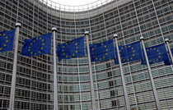
Akcelerace SZBP (CFSP) a EBOP (ESDP)
  2003 - zahájení historicky prvních policejních (EU PM BiH) a vojenských misí EU (Concordia, Artemis)
  2003 - přijata Evropská bezpečnostní strategie
  2004 - přijat Základní cíl 2010 (Headline Goal 2010)
  2004 - vzniká Evropská obranná agentura (EDA)
  2004 - schválen Koncept bojových skupin EU
Notes:
EUFOR Concordia – název peacekeepingové mise EU ve FYROM (Makedonie). EU převzala tuto operací od NATO a rozmístila okolo 300 příslušníků, kteří prováděli monitorování a dohlíželi na implementaci smlouvy z Ohridu (v roce 2001 mezi Makedonií a etnickými Albánci o ukončení bojů)
Operace Artemis – je název krátké operace EU, která byla vedena v Demokratické republice Kongo v roce 2003. Jednalo se o pozorovací misí a kontrolu dodržování lidských práv a byla to první samostatná mise EU mimo Evropu, která znamenala důležitý milník v oblasti Společné bezpečnostní a obranné politiky EU.

Slide 19
European Headline Goal (2003)
Do roku 2003 vytvořit síly pro plnění petersbergských úkolů:
  15 brigád (50-60 000 osob) + rotace
  Odpovídající letecká a námořní podpora (500 letadel, 15 lodí)
  Odpovídající logistická podpora, průzkum, velení a řízení
  Rozmístitelnost do 60 dní od rozhodnutí
  Síly rychlé reakce do 48 hodin (ERRF – European Rapid Response Force)
  Hranice rozmístitelnosti: 6000 km od Bruselu
  Udržitelnost v cílovém prostoru: minimálně 12 měsíců

Slide 20
Headline Force Catalogue (2000)
Specifikace požadovaných schopností a potřeb ve 144 oblastech
Deklarované příspěvky členských a kandidátských zemí:
  100 000 vojáků + rotace
  Z toho 30 000 příslušníků leteckých a námořních sil
  100 lodí a 400 letadel
  Deklarovaný příspěvek České republiky (2000-2001):
  Mechanizovaný prapor
  Rota speciálních sil
  Rota chemické ochrany
  Polní nemocnice

Slide 21
European Capability Action Plan - ECAP
Přijat na summitu v Laekenu v listopadu 2001
Identifikuje problematické oblasti a stanovuje plán naplnění nedostatečných kapacit a schopností (např. strategická přeprava)
Zatím plněn jen liknavě a nedostatečně z důvodu finančních nákladů – původní předpoklad do roku 2010

Slide 22
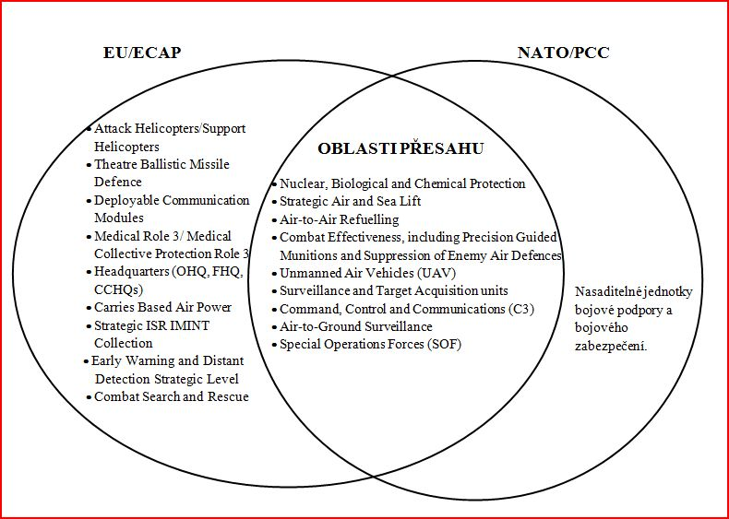
Notes:
European Capability Action Plan

Slide 23

Evropská obranná agentura
Evropská obranná agentura byla zřízena podle společné akce Rady ministrů ze dne 12. července 2004 s cílem:
  zlepšit obranyschopnost EU, zejména v oblasti krizového řízení
  podporovat spolupráci EU v oblasti vyzbrojování
  posílit průmyslovou a technologickou základnu obrany EU a vytvořit evropský konkurenceschopný trh s obranným vybavením
  podporovat výzkum s cílem posílení průmyslového a technologického potenciálu Evropy v oblasti obrany

Slide 24
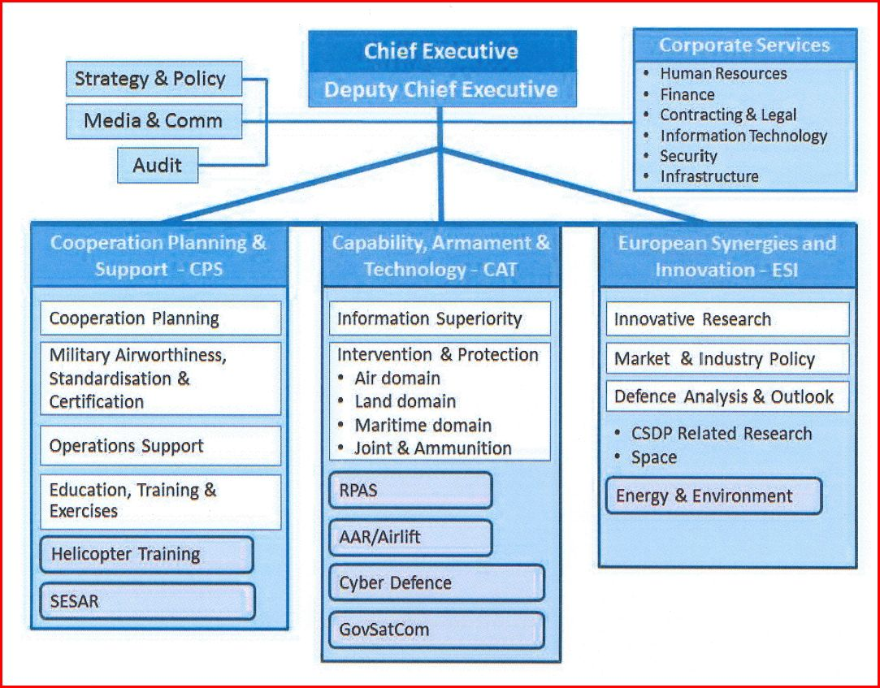
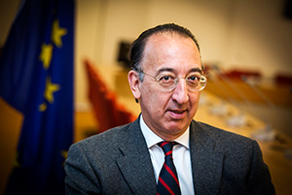
Evropská obranná agentura
Jorge Domecq (ESP), od 1.2.2015
Chief Executive
Notes:
Úkolem Agentury je podpora členských zemí EU v jejich úsilí o zlepšení evropských obranných schopností
EDA sdružuje 27 MS EU, kromě Dánska.
Původní struktura:
Čtyři specializovaná ředitelství (pro schopnosti, vyzbrojování, průmysl a trh, vědu a technologii), podporovaná jedním ředitelstvím průřezovým (společné služby) a dvěma samostatnými odděleními (politiky a plánování, styku s medii a veřejností).
Nová struktura platná od ledna 2014 má tři operační ředitelství:
- Cooperation and planning support
- Capabiliy Armament and Technology
- European Synergies and Inovation
Agentura má cca 130 zaměstnanců, (obvykle tříleté smlouvy).
Head of the European Defence Agency - High Representative of the European Union for Foreign Affairs & Security Policy/Vice-President of the European Commission se stala Federica Mogherini (IT), jmenovaná v listopadu 2014
CE EDA
Od ledna 2011 do 15. ledna 2015 byla Chief Executive of the European Defence Agency Claude-France Arnould.
Od 1. února 2015 byl do funkce CE EDA určen - Jorge Domecq.

Slide 25
Evropská obranná agentura
  Současným úkolem agentury je:
  vytvořit komplexní a systematický přístup při definování a uspokojování potřeb Evropské bezpečnostní a obranné politiky
  podporovat vzájemnou spolupráci členských států EU v oblasti obranného vybavení
  napomáhat při rozvoji a celkové restrukturalizaci evropského obranného průmyslu
  podporovat výzkum a technologii v oblasti obrany EU při současném zohlednění evropských politických priorit
  rozvíjet úzkou spolupráci s Komisí v rámci budování mezinárodního konkurenceschopného trhu s obranným vybavením
  EDA - An Initial Long-Term Vision for European Defence Capability and Capacity Needs

Slide 26
European Headline Goal 2010
Evropská rada schválila v červnu 2004 tzv. EHG 2010, který dále rozvíjí schopnosti vojenského krizového managementu EU
Stanovuje závazek, že nejpozději do roku 2010 budou členské státy schopny zajistit rychlou, rozhodnou a koherentní (vojenskou) akci v celém spektru operací krizového managementu dle Smlouvy o EU a v souladu s Evropskou bezpečnostní strategií (humanitární a záchranné akce, odzbrojovací operace, podpora třetích zemí v boji proti terorismu, operace na udržení a prosazení míru atd.)
EU zároveň přiznává přetrvávající nedostatečné kapacity, resp. nenaplnění předchozího EHG 2003, zejm. v oblasti strategické námořní a letecké přepravy, které zůstávají limitujícím faktorem pro nasazení sil EU v operacích krizového řízení

Slide 27
Evropská bezpečnostní strategie
Byla schválena 12. prosince 2003 na jednání Rady EU v Bruselu jako historicky první strategický dokument tohoto typu přijatý Evropskou unií
Obsahuje hodnocení vývoje bezpečnostního prostředí a analýzu bezpečnostních hrozeb a rizik (key threats).
BS EU vychází z předpokladu, že stávající a budoucí hrozby již jsou tak komplexního charakteru, že není v silách a možnostech jednotlivých států jim účinně čelit, a je proto nutné společné a koordinované úsilí k jejich zvládání
Deklaruje možné směry společného postupu, zejména cestu budování bezpečného sousedství, posilování mezinárodního pořádku na základě multilaterálního přístupu, zefektivnění a posílení vojenských a policejních kapacit EU, koncipování více koherentní Společné zahraniční a bezpečnostní politiky, užší spolupráce s partnery apod.
Notes:
V prosinci 2003 přijala Evropská unie evropskou bezpečnostní strategii, která se týká vnějšího rozměru bezpečnosti Evropy.
V únoru 2010 pak Rada pod španělským předsednictvím tuto strategii dokončila přijetím strategie vnitřní bezpečnosti. Tuto strategii schválila Evropská rada ve dnech 25.-26. března 2010. Mimo jiné jsou zde uvedeny hlavní hrozby a rizika, související s trestnou činností, kterým Evropa v současnosti čelí jako terorismus, závažná a organizovaná trestná činnost, obchod s drogami, počítačová trestná činnost, obchodování s lidmi, sexuální vykořisťování nezletilých osob a dětská pornografie, hospodářská trestná činnost a korupce, nedovolený obchod se zbraněmi a přeshraniční trestná činnost.

Slide 28
Globální strategie EU pro ZBP (EGS)
V červnu 2016 byla schválena historicky druhá bezpečnostní strategie EU – European Global Strategy - dokument s názvem Shared Vision, Common Action: A Stronger Europe A Global Strategy for the European Union’s Foreign And Security Policy.
Byly vybrány 3 klíčové hrozby:
  Boj proti klíčovým hrozbám (terorismu, šíření ZHN, regionální konflikty, selhání států a organizovaná trestná činnost)
  Bezpečnost v evropském sousedství - vytvoření pásu odpovědně spravovaných zemí na východ od EU a na březích Středozemního moře
  Mezinárodní řád založený na účinném multilateralismu s důrazem na posílení mezinárodních institucí (především OSN)
Notes:
V současnosti nicméně nejde jen o bezpečnostní strategii, ale o strategii globální. Je poněkud obrácena logika její konstrukce – zatímco bezpečnostní strategie se dívá na svět prizmatem hrozeb a toho, jak jim čelit, nová strategie se bude snažit definovat, kdo jsme a čeho chceme ve světě dosáhnout.
První část procesu vyvrcholila v červnu 2015, kdy Mogherini představila strategické hodnocení s názvem „Evropská unie v měnícím se globálním prostředí“, ve kterém načrtla výzvy, jimž Unie čelí, a příležitosti, kterých se může chopit. V duchu „propojenějšího, komplexnějšího a soutěživějšího globálního prostředí“ zde vysoká představitelka identifikovala pět výzev a příležitostí:
zdvojnásobení závazku vůči našim evropským sousedům;
přehodnocení přístupu EU k severní Africe a Blízkému východu;
předefinování našeho vztahu s Afrikou;
oživení atlantických partnerství
celistvý přístup k Asii
Na základě tohoto dokumentu již vysoká představitelka získala mandát od Evropské rady k vytvoření Globální strategie EU pro zahraniční a bezpečnostní politiku do poloviny roku 2016.

Slide 29
Globální strategie EU pro ZBP (EGS)
příležitost pro EU ukázat se jako globální lídr
vyvažování mezi bezpečnostními hrozbami a globálními výzvami udržitelného rozvoje
zastřešující dokument pro všechny vnější činnosti EU (rozvoje, obchod, humanitární pomoc, klimatické změny). Pokrývá všechny oblasti politiky, které se zabývají globálními výzvami a stanovuj novou zahraniční politiku EU – politiku udržitelného rozvoje
sjednocení a rozdělování zdrojů na obranu všech členských zemí
vojenské plánování na základě pravidelně aktualizovaného Plánu rozvoje schopností (CDP), EDA - prostředník a koordinátor s NATO
není výslovně zmíněno vytvoření armády EU, která by vyžadovala změnu evropské ústavy a mezinárodních smluv, ale aktivně vyzývá k odstranění všech překážek, které by mohly bránit vojenským schopnostem EU

Slide 30




Bojové skupiny EU - EUBG
EU BG II/12
Počátek 2004 - společný britsko-francouzsko-německý návrh
Květen 2004 - schválen Headline Goal 2010 (rozvoj bojových uskupení integrován do rozvoje schopností)
14. červen 2004 - schválen koncept bojových uskupení EU (EU Battlegroups Concept)
22. listopadu 2004 - Konference k závazkům vojenských schopností
1. ledna 2005 - 30. června 2005 - do pohotovosti vyčleněno v pořadí první bojové uskupení (VB)
27. října 2004 vláda schválila přístup České republiky k Evropské bezpečnostní a obranné politice (usnesení č. 1038) a Česká republika byla v období 1.7.-31.12.2009 jako vedoucí národ pro CZE/SVK EU BG (1800 osob)
další nasazení AČR v rámci EU BG bylo ve II. polovině 2012 (350 osob)

Slide 31

Bojové skupiny EU - EUBG
Minimální vojensky efektivní soubor sil, který je schopný jak samostatných operací, tak i úlohy vstupních sil v počáteční fázi větší operace
Složené uskupení na úrovni praporu o počtu zhruba 1500 vojáků v poli, včetně sil bojové podpory a sil zabezpečení služeb v boji
Typ operací: celé spektrum Petersberských misí
Oblast nasazení: kdekoliv na světě (mimo arktické oblasti) – EU Watchlist
Plní úkoly v prostoru operace do 5 až 15 dnů po schválení operace na úrovni rady EU
Musí být schopna působit 30 dnů v prostoru operace s možným prodloužením na 120 dnů po doplnění

Slide 32
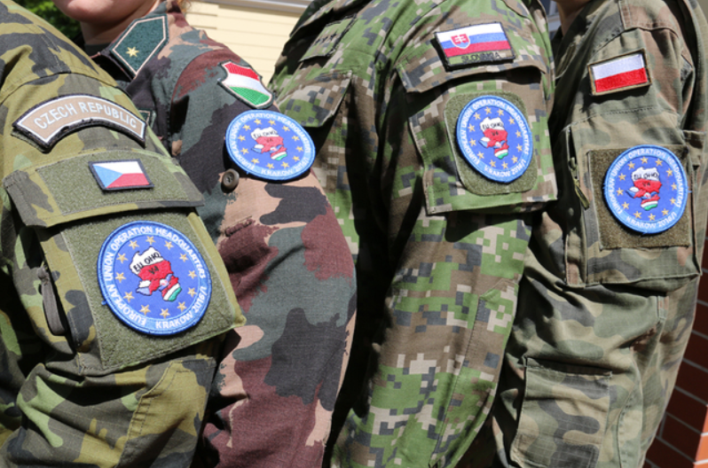
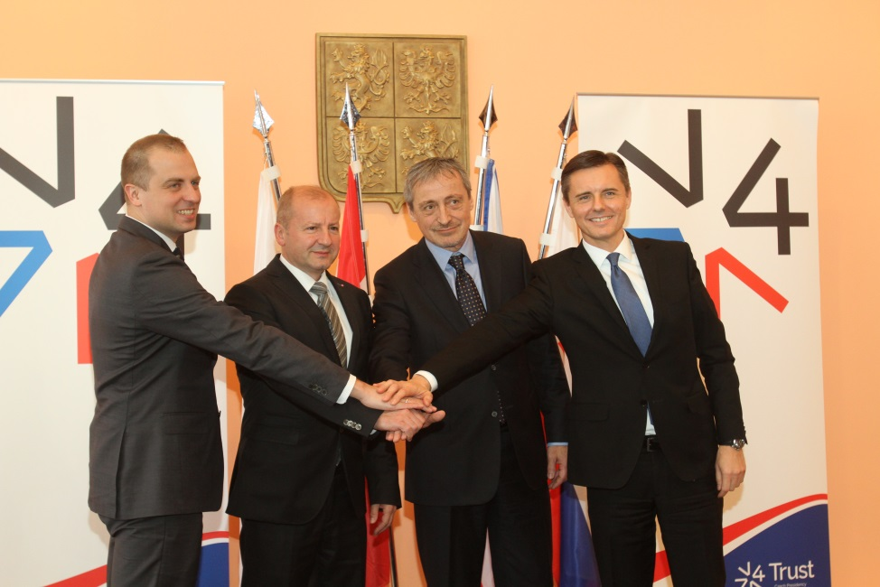
Bojové skupiny EU - EUBG
BG je vojensky účinná, spolehlivá a soudržná bojová formace sil vysoké pohotovosti EU schopná vést samostatnou operaci nebo počáteční fázi operací většího rozsahu
BG je založena na praporním úkolovém uskupení posíleném prvky podpory a bojové podpory
BG může být postavena na mezinárodních základech, čistá jednonárodní BG není vyloučena
BG je podřízena operačnímu velitelství EU

Slide 33

Bojové skupiny EU - EUBG
od 1.1.2016 do 30.6.2016 byla postavena BG V4, celkem 3700 vojáků. Země V4 dále postaví další společné EU BG v roce 2019
Polsko – 1800 osob, hlavní část bojových manévrových sil
Česká republika – 728 osob, vůdčí role v oblasti zdravotnické a logistické podpory. Vyčleňuje vrtulníkovou jednotku – 4x vrtulníky Mi-171Š, 1x transportní letoun C-295M CASA a tým specialistů EOD. Přes 60 osob bylo připraveno působit ve štábech stálého operačního velitelství v Krakově a polního velitelství sil,
ČR zabezpečovala vybudování mnohonárodní polní nemocnice (ROLE 2E) na základě 7. PN, do které další státy přispěli svými moduly
Maďarsko – 640 osob, ženijní jednotky a CIMIC
Slovensko – 460 osob, jednotka OPZHN. Na V4 EU BG participovalo také 19 příslušníků Ozbrojených sil Ukrajiny
ČR dále ve 2. pololetí 2016 přispívala do úkolového uskupení DEU EU BG, kde bylo vedoucím státem Německo
Notes:
„V oblasti logistického a zdravotnického zabezpečení je Armáda České republika vedoucí zemí. Logistika AČR tak zabezpečuje vybudování společného muničního skladu, vyčleňuje personál pro dopravní rotu a národní podpůrný prvek. Pro koordinaci logistiky je připraveno i vytvoření JLSG HQ (Join Logistics Support Group Headquaters - Společné logistické velitelství). Příprava logistického modulu vyvrcholila mezinárodním certifikačním cvičením Capable Logistician 2015.
Co se týče zdravotnického prvku, jeho výjimečnost spočívá v tom, že k výstavbě mnohonárodního zdravotnického uskupení byl využit princip takzvaného Multinational Medical Modular Approach (přístup mnohonárodních zdravotnických modulů). Jeho podstatou je využití buď celých, nebo určitých částí zdravotnických modulů různých států - tedy personálu, kontejnerů, stanů či přístrojového vybavení v jednom zdravotnickém celku. Čeští zdravotníci zabezpečují v rámci V4 EU BG vybudování mnohonárodní polní nemocnice (ROLE 2E) na základě 7. polní nemocnice, do které další státy přispějí svými moduly. Jejich prověrkou bylo certifikační cvičení Medical Man 2015.
Z celkového počtu více než 3700 vojáků V4 EU BG jich Polsko jako vedoucí země vyčleňuje více než 1 800, Česká republika na 728, Maďarsko cca 640 a Slovensko více než 460 vojáků. Polsko poskytuje pro V4 EU BG hlavní část bojových manévrových sil, Maďarsko ženijní jednotky a CIMIC, Slovensko jednotku ochrany proti zbraním hromadného ničení. Na V4 EU BG participuje také 19 příslušníků Ozbrojených sil Ukrajiny.
Po splnění úkolů v rámci V4 EU BG bude Česká republika v druhé polovině roku 2016 dále přispívat také do úkolového uskupení DEU EU BG, kde je vedoucím státem Německo. Země V4 dále také zvažují nabídku na vytvoření další společné EU BG v roce 2019.

Slide 34
Obecná struktura EUBG
Prapor - velitelství a štáb, 3 roty, průzkum, logistické zabezpečení
Síly bojové podpory - palebná podpora, ženijní jednotky, PVO, průzkum, komunikační a informační podpora, OPZHN
Síly zabezpečení služeb v boji - lékařská podpora, civilně vojenská spolupráce, vojenská policie
Další schopnosti:
  vzdušná a námořní strategická přeprava
  logistika na vyšších stupních velení a řízení,oprava a údržba)
  ostatní (síly speciálního určení)
Detailní struktura EU BG může být upravena v závislosti na charakteristice konkrétní operace

Slide 35
EUBG – možnosti nasazení
Oddělení znepřátelených stran použitím síly včetně nastolení míru a zabezpečení zásobovacích linií
Operace na předcházení konfliktu včetně preventivního nasazení vojsk, odzbrojovacích operací a prosazení embarga
Evakuační operace v nepřátelském prostředí
Asistence v humanitárních operacích včetně asistence při odstraňování následků katastrof a asistence při evakuaci uprchlíků
Obsazení míst vstupů v prostoru operace (přístavů anebo letišť) a zajištění přísunu hlavních sil při operacích většího rozsahu
Další možné bojové i nebojové operace k řešení situací v rozsahu Petersbergských misí

Slide 36
Orgány pro SZBP a EBOP
Politicko vojenský výbor (PSC - COPS):
  Stálý orgán zabývající se generálními aspekty SZBP, v případě krize výkonným politickým orgánem v rámci autority Rady
  Vojenský výbor (EUMC)
  Složen z náčelníků GŠ členských zemí - hlavní poradní orgán Politicko-vojenského výboru ve vojenských záležitostech
  Vojenský štáb (EUMS)
  Centrum včasného varování, situačního hodnocení a strategického plánování
  Orgány ustaveny a fungují od r. 2001, v témže roce de facto EU přebírá činnosti a zařízení ZEU (EU SATCEN aj.)
Notes:
PSC - COPS – Policy Security Committee
EUMC – European Union Military Committee
EUMS – European Union Military Staff

Slide 37
Nejvýznamnější mise Evropské unie
EUPM (od 1.1.2003)
  Policejní mise v Bosně a Hercegovině
  Concordia (31.3.-15.12.2003)
  Vojenská mise EU v Makedonii - převzetí mise NATO (Essential Harvest)
  Artemis (2003)
  1400 vojáků - převzetí mise OSN v DR Kongo
  Historicky první „evropská“ mise mimo Evropu (bez NATO a USA)
  Althea (2004-)
  Mise v BiH, nyní cca 2000 vojáků EU
  EUPOL COPPS (2006-)
  Policejní mise na palestinských územích, cca 90 policistů

Slide 38





Nejvýznamnější mise Evropské unie
EULEX Kosovo (2008-)
  Expertní mise - cca 3000 osob, zaměřená na budování právního státu.
  EUFOR Tchad/RCA (2008-2009)
  Cca 3700 osob - mise zaměřená na řešení humanitární krize v Čadu.
  EUMM Georgia (2008-)
  Monitorovací mise v Gruzii, 415 osob
  EUNAVFOR Atalanta (2008-)
  Protipirátská námořní operace EU, cca 2200 osob
  EUTM Mali (2014-)
  Výcviková a školící mise, cca 500 osob
Aktuální stav operací EU zde

Slide 39

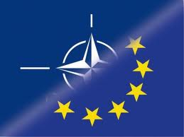

Evropská unie a NATO
Na summitu ve Varšavě v červenci 2017 prohlášení vysokých představitelů, které vymezilo sedm základních oblastí spolupráce a na to navazující seznam 42 bodů spolupráce přijatý oběma organizacemi na ministerské úrovni v prosinci 2016.
  Čelení hybridním hrozbám včetně situačního přehledu, strategické komunikace, řešení krizí a posilování rezilience
  Spolupráce v operacích
  Kybernetická bezpečnost a obrana
  Obranné schopnosti
  Obranný průmysl a výzkum
  Cvičení
  Posilování obranných a bezpečnostních schopností partnerů

Slide 40
Evropská unie a NATO
NATO
  Zůstává (zatím) primárním prostředkem zajištění kolektivní obrany většiny zemí EU
EU
  Zatím jen komplementární úkoly k poslání NATO
  NE! - duplicitním strukturám. (In 1998, at the NATO summit, Albright articulated what would become known as the "three Ds" of NATO, "which is no diminution of NATO, no discrimination and no duplication—because I think that we don't need any of those three "Ds" to happen.„)
  Koordinované obranné plánování (Plánovací buňka EU)
  Přístup EU k prostředkům a schopnostem NATO (Berlin+)

Slide 41
Berlin+
  Soubor dohod mezi NATO a EU přijatý 16. prosince 2002 v Berlíně
  Umožňuje Evropské unii využívat vojenské struktury, síly a prostředky NATO k vlastním operacím pod hlavičkou EU
  Nejvyšším velitelem operací EU je NATO DSACEUR
  Berlin + dále řeší bezpečnostní aspekty výměny informací, přístupu k plánovacím kapacitám NATO, komunikačním prostředkům atd.
  Použití prostředků NATO Evropskou unií se řídí „Právem prvního odmítnutí“ (right of first refusal): NATO musí první deklarovat nezájem / odmítnout intervenovat v dané krizové situaci – teprve poté může být situace řešena Evropskou unií za použití prostředků NATO

Slide 42
EU po Lisabonu
Dochází ke sloučení agendy CFSP a ESDP – vytváří se jednotná EU Common Security and Defence Policy (CSDP)
Zavádí se nová funkce vysokého představitele pro zahraniční věci a bezpečnostní politiku – Federica Mogherini
  zastupuje Unii navenek v otázkách zahraniční a bezpečnostní politiky
  předsedá Radě pro vnější vztahy (bez hlasovacího práva)
  je místopředsedkyní Komise pro vnější vztahy
  vede Evropskou službu pro vnější činnost
  Na své úrovni má Unii zastupovat v otázkách zahraničních věcí a obrany stálý předseda Evropské rady – Donald Tusk
  Lisabonská smlouva přesnější vymezení pravomocí mezi ním a vysokou představitelkou neřeší a reálný způsob jejich spolupráce se bude vytvářet teprve praxí

Slide 43
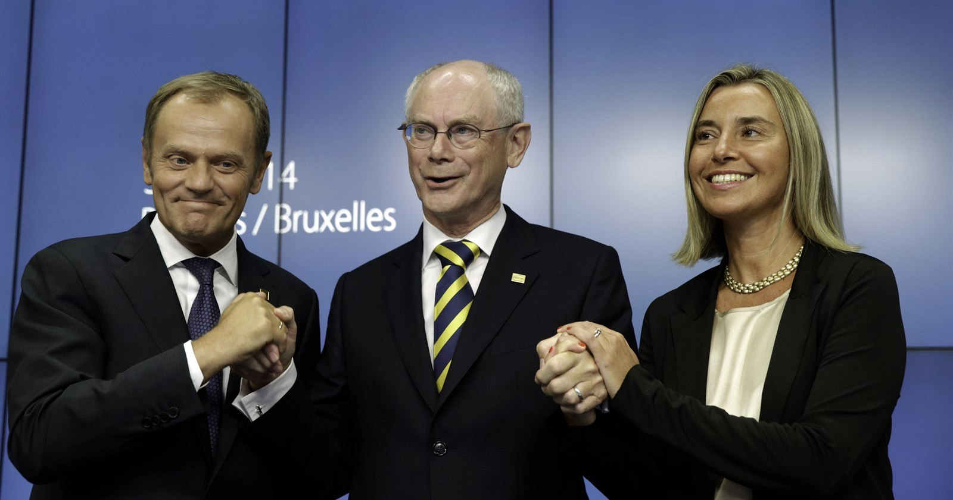
ER - Donald Tusk – nová volba březen 2017
Herman Van Rompuy
Federica Mogherini
Notes:
Donald Franciszek Tusk (narozen 22. dubna 1957 Gdaňsk) je polský politik, od prosince 2014 předseda Evropské rady.
Federica Mogherini (narozena 16. června 1973 Řím) je italská levicová politička a politoložka, která od listopadu 2014 zastává úřady místopředsedkyně Junckerovy komise a šéfky evropské diplomacie – z titulu vysoké představitelky Unie pro zahraniční věci a bezpečnostní politiku, když v této funkci nahradila Britku Catherine Ashtnovou. K jejímu jmenování Evropskou radou došlo 30. srpna 2014.

Slide 44
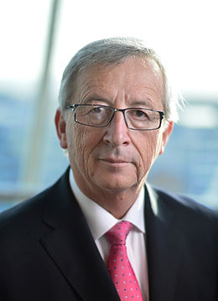
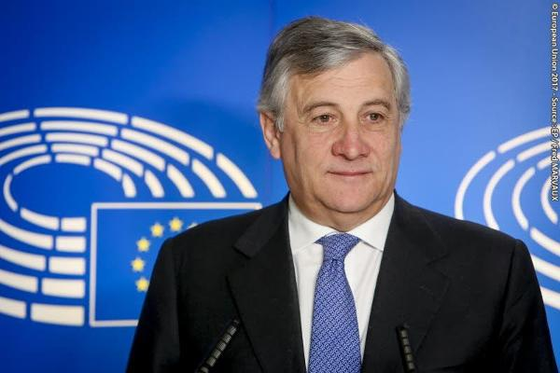
Jean-Claude JUNCKER
Předseda Evropské komise (Lucembursko, od 1.11.2014, nar. 1954)
Antonio TAJANI, předseda Evropského parlamentu (Itálie, od ledna 2017, nar. 1953)

Slide 45

EU jako instituce kolektivní obrany?
Smlouva o EU (konsolidované znění, čl. 42, odst. 2):
  „Společná bezpečnostní a obranná politika zahrnuje postupné vymezení společné obranné politiky Unie. Ta povede ke společné obraně, jakmile o tom Evropská rada jednomyslně rozhodne.“
Smlouva o EU (konsolidované znění, čl. 42, odst. 7):
  „Pokud se členský stát stane na svém území cílem ozbrojeného napadení, poskytnou mu ostatní členské státy pomoc a podporu všemi prostředky, které jsou v jejich moci, v souladu s článkem 51 Charty Organizace spojených národů.“

Slide 46

Novodobá historie společných evropských sil
I když EU fakticky existuje již dlouho, na nutnosti vytvořit společné evropské obranné struktury se EU shodla až v roce 2000 na summitu v Nice;
Efektivní fungování případné evropské armády čelí dvěma základním problémům :
1. Neochota jednotlivých členských států vyčlenit své vojenské jednotky pro společnou evropskou armádu a investovat do tohoto projektu dostatečné finanční prostředky;
2. Neschopnost evropských států dohodnout se na vytvoření společné zahraniční politiky EU. Zahraniční politika, bezpečnost a obrana jsou záležitosti, nad kterými si zachovávají kontrolu jednotlivé vnitrostátní státy;
Budoucí Evropská armáda by měla poněkud odlišný charakter a strukturu, než mají národní armády současnosti.
Notes:
Jedním z možných řešení problémů nedostatečných vojenských schopností zemí EU se jeví vytvoření společných evropských sil. Tato skutečnost ale naráží na mnohé problémy, z nichž některé jsou uvedeny zde.

Slide 47
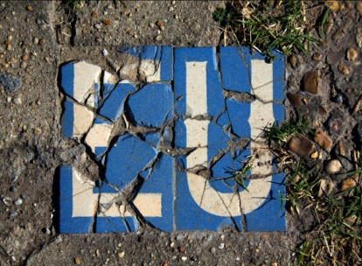
Společná evropská armáda
  Společná evropská armáda je v současné době v procesu úvah. Jedná se o možný projekt společné zahraniční a bezpečnostní politiky Evropské unie, který je limitovaný především ochotou a schopností jednotlivých členských států dohodnout se na společných krocích;
  Nejde o vyšší výdaje na obranu, ale spíše o jejich efektivní využití;
  Evropě nechybí peníze, ale jejich účelné využívání, což je dlouhodobý problém.
  Podle bývalého generálního tajemníka NATO A.F. Rasmussena může dojít ke 3 scénářům :
  1. Rozdělená Evropa;
  2. Slabá Evropa;
  3. Spojenectví s USA.
Notes:
I když existují některé izolované projekty, které se snaží o konkrétní spolupráci ve vojenské oblasti (společná francouzsko-německá brigáda ve Štrasburku od roku 1989) nebo společné velení 1. německo-nizozemského sboru, jedná se o dlouhodobý proces, který může trvat několik dekád. Evropě proto hrozí nebezpečí „rozdělení“ nejen ve vojenské oblasti.

Slide 48
Projekt PESCO
Podle stanov projektu PESCO musí členská země tento úmysl ohlásit a o tomto kroku informovat národní vládu a parlament - v ČR proběhlo
Kromě schválených projektů obsahuje i následující body a požadavky:
  jednotný evropský obranný trh;
  závazné investice do obranného průmyslu;
  ustanovení evropského obranného fondu, kam budou peníze od členských zemí směřovat (EDF - European Defence Fond).
  Koordinováno s Annual Review on Defence (CARD)
  K projektu se přihlásilo 23 členských zemí EU z 28 členů. Projekt společné vojenské aliance Evropské unie zatím odmítly Malta, Portugalsko a Irsko. Projektu se nezúčastní rovněž Dánsko, které se vyvázalo a nepočítá se s Velkou Británií, která vystupuje z EU.

Slide 49
Shrnutí
Po skončení II. světové války se v západní Evropě odehrálo několik aktivit směřujících k vytvoření systému evropské kolektivní obrany, v důsledku vnějších okolností však byla autonomní bezpečnostní a vojenská integrace západní Evropy neúspěšná
Teprve po skončení studené války dochází k prudkému rozmachu v oblasti zahraniční a bezpečnostní politiky a od počátku století se Evropská unie sama definuje jako globální hráč na poli bezpečnosti
EU vytváří specializované politiky a nástroje k jejich prosazování (EUBG, EDA aj.) a aktivně působí i mimo teritorium svých členských států
Dnes EU funguje jako organizace kolektivní bezpečnosti, do budoucna však nelze vyloučit její přeměnu v kontinentální organizaci kolektivní obrany

Slide 50
Doporučené studijní zdroje
Lisabonská smlouva: Konsolidovaný text Smlouvy o EU a Smlouvy o fungování EU ve znění Lisabonské smlouvy. Praha: Odbor informování o evropských záležitostech, ÚV ČR, 2008. 508 s. [cit. 2017-11-08]. Dostupné z: http://www.mkcr.cz/assets/evropska-unie/lisabonskasmlouva/LS-konsolid.pdf (str 44-58 – články 23-45).
Declaration on European Military Capabilities, Brussels, 22 November 2004. [cit. 2017-11-08]. Dostupné z: http://www.eu2005.lu/en/actualites/documents_travail/2005/03/18defcapab/18defcap.pdf
SOLANA, Javier et al. More Union in European Defence: Report of a CEPS Task Force. February 2015. [cit. 2017-11-08]. Dostupné z: http://www.ceps.eu/system/files/TFonEuropeanDefence.pdf
ESVA. The European Union in a changing global environment. Brusel, červen 2015. [cit. 2017-11-08]. Dostupné z: http://eeas.europa.eu/docs/strategic_review/eu-strategic-review_strategic_review_en.pdf

Slide 51
Děkuji za pozornost
Ing. Antonín Novotný, Ph.D.
Centrum bezpečnostních a vojenskostrategických studií
Oddělení bezpečnostních studií a analýz
Univerzita obrany v Brně
Kounicova 65
662 10 Brno
antonin.novotny@unob.cz, +420 973 443 055, www.cbvss.cz

Slide 52
Politologie a mezinárodní vztahy
Vývoj, postavení, struktury
a aktivity EU v oblasti bezpečnosti
Operační program Vzdělávání pro konkurenceschopnost
Název projektu: Inovace magisterského studijního programu Fakulty ekonomiky a managementu
Registrační číslo projektu: CZ.1.07/2.2.00/28.0326

